Slide 1




Slide 2
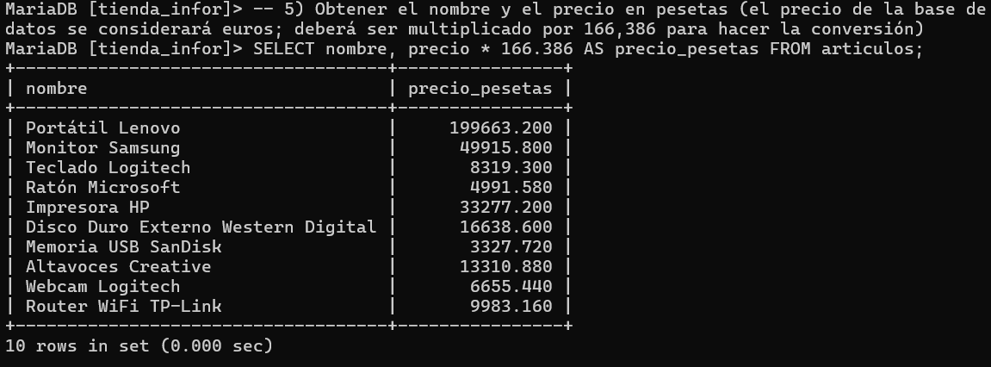
Ej. 1.: Ejemplo de consultas en consola.
En esta consulta realizamos una multiplicación para hacer una conversión de Euros a Pesetas.
La consulta se realiza sobre la tabla artículos, de la cual se obtiene el nombre y el precio a través del comando SELECT.
El nombre no se ve modificado, pero la columna de precio es multiplicada para su conversión a pesetas y se pide que se muestre como precio_pesetas utilizando el comando AS.

Slide 3
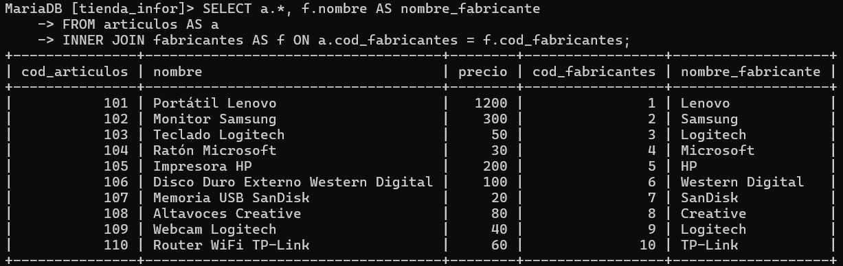
Ej. 1.: Ejemplo de consultas en consola.
En esta consulta obtendremos datos de la tabla artículos y fabricantes mediante el comando SELECT e INNER JOIN (realiza una unión interna entre las tablas artículos y fabricantes.
La consulta realiza abreviaciones a las tablas consultadas:
- artículos → FROM artículos AS a → a
- fabricantes → (FROM) fabricantes AS f → f
Además, también cambia el nombre de fabricantes a nombre_fabricante.
La unión entre las tablas se realiza mediante INNER JOIN (…) ON a.cod_fabricantes = f.cod_fabricantes: la cláusula ON especifica la condición de unión, que expresa una igualdad de valor entre las columnas seleccionadas de ambas tablas.

Slide 4
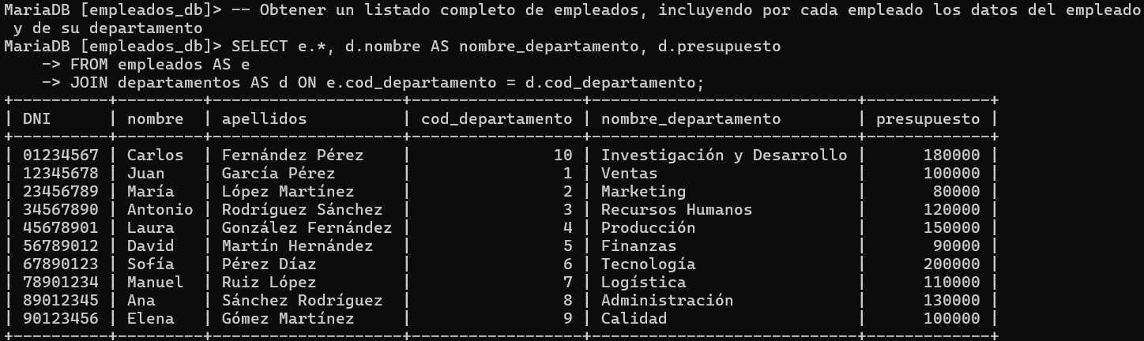
Ej. 2.: Ejemplo de consultas en consola.
En esta consulta utilizamos un JOIN como en el ejemplo anterior.
La consulta se realiza sobre la tabla empleados (e), de la cual se obtienen todas sus columnas (e.*), la cual se combina con dos columnas de la tabla departamentos (d): nombre y presupuesto.
El resultado que obtenemos es una lista de todos los empleados donde, para cada empleado, se muestra su información personal (DNI, nombre, apellidos) junto con el nombre y presupuesto de su departamento.

Slide 5
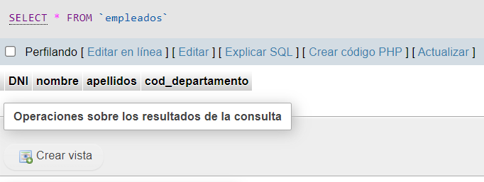
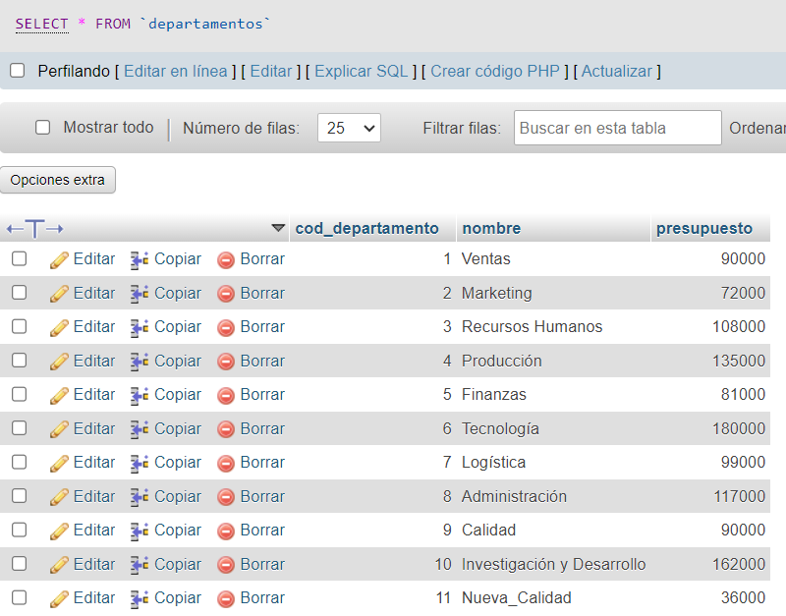
Ej. 2.: Ejemplo de consultas en consola.
En esta consulta eliminamos todos los registros de la tabla empleados. Los registros de la tabla departamentos deben permanecer igual, ya que no se han modificado durante esta consulta.
Podemos comprobar su eficacia observando las tablas y sus datos guardados en php-localhost:

Slide 6
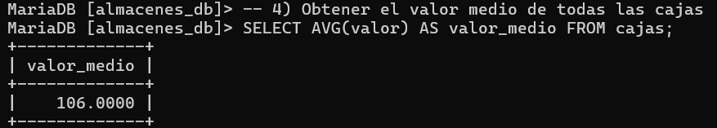
Ej. 3.: Ejemplo de consultas en consola.
En esta consulta queremos averiguar el valor medio de todas las cajas y para ello, en vez de sumar el valor total de las cajas y dividirlo por el numero de cajas totales vamos a utilizar la función AVG() o average/promedio.
AVG() sólo necesita que especifiquemos sobre qué columna queremos aplicar la fórmula, así que introducimos el nombre de la columna deseada entre los paréntesis: AVG(valor).
El resultado lo mostraremos en una columna llamada valor_medio (recordamos el uso de la clausula AS para ello).
¡No nos olvidemos de que estos datos los estamos tomando desde la tabla cajas usando FROM!

Slide 7
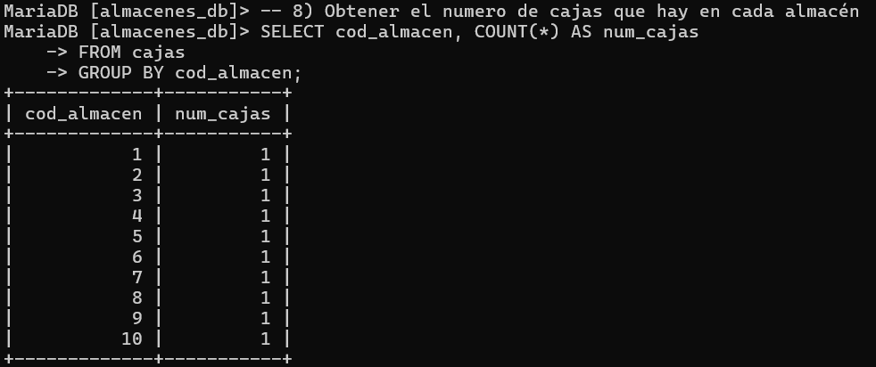
Ej. 3.: Ejemplo de consultas en consola.
Otra consulta interesante es esta, donde queremos averiguar el número de cajas que hay en cada uno de los almacenes de la tabla cajas (FROM).
Para ellos nos fijaremos en el cod_almacen (SELECT) y utilizaremos la función COUNT(), la cual cuenta las filas de cada grupo, por lo que COUNT(*) contará todas las filas, lo que equivale al número de cajas de cada almacén.
Para que la función COUNT(*) pueda lograr esto, utilizamos GROUP BY cod_almacen, lo que hace que cuando COUNT(*) se aplique se utilice la función sobre las filas que tienen el mismo cod_almacen, mostrando así las cajas de cada almacén.

Slide 8
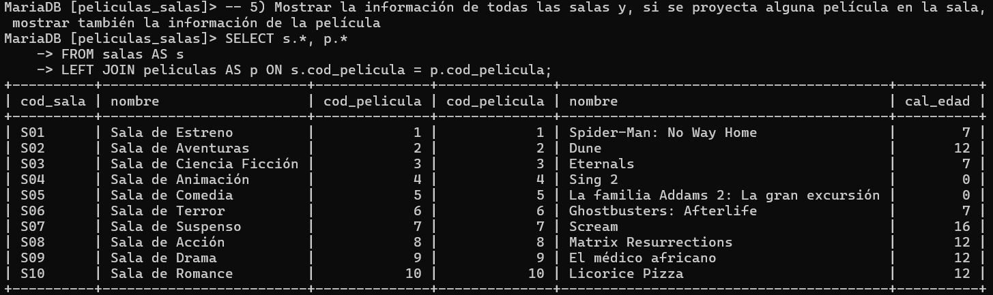
Ej. 4.: Ejemplo de consultas en consola.
En esta consulta utilizamos LEFT JOIN para combinar las tablas salas y peliculas según el cod_película.
La tabla principal será salas, y la secundaria películas, ya que es ésta la que esta seguida de LEFT JOIN. Como siempre, hemos abreviado las tablas a s y p.
En nuestro caso, todas las salas cuentan con una película en emisión, por lo que la información de la película siempre es visible (cada película con su sala correspondiente). Sin embargo, en caso de que una sala estuviese vacía, se mostraría la información de la sala (puesto que hemos usado SELECT s.*) pero no se moestraría ninguna información en las columnas de película (nombre y cal_edad, que las hemos seleccionado antes con SELECT p.*).

Slide 9
Ej. 4.: Ejemplo de consultas en consola.
En esta consulta queremos saber las películas QUE NO se proyectan; es decir, las que nunca hubiesen salido en la consulta que acabamos de explicar.
Estamos realizando una subconsulta para obtener los cod_película de aquellas películas que no se proyectan.
La condición de búsqueda es WHERE, donde expresamos que cod_película NO DEBE estar (NOT IN) en ninguna sala (SELECT cod_película FROM salas).
La manera de entender esta consulta es:
-obtenemos, desde salas, los cod_película (SELECT cod_película FROM salas)
- con este listado, filtramos aquellos cod_película que no estén en ninguna sala (WHERE cod_película NOT IN)
- por último, desde el listado de los cod_película que hayamos obtenido, creamos la lista de los nombres de la película, cogiendo los datos desde la tabla peliculas (SELECT nombre FROM peliculas).

